Slide 1
Red de Hospitales y Atención Médica MedRed
Primer Bimestre 01/2024

Slide 2
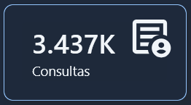
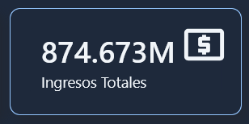

Diagnostico Inicial de Eficiencia
Somos una organización de atención medica con un alto volumen de atención con un total de 3,437 mil consultas con un total de 874,673,000 millones de pesos colombianos donde nuestra especialidad de mas alto rendimiento (Ingresos/ % de Alta) es Urología.

Slide 3
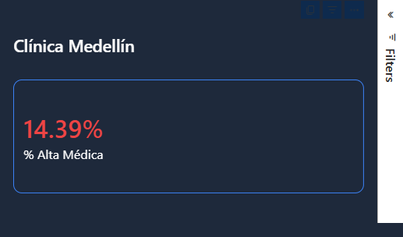
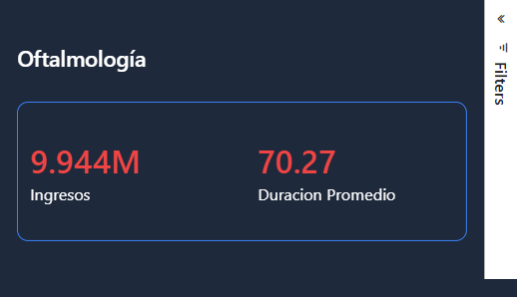
Problemas Operativos afectando Eficiencia
1. Porcentaje de Alta Medica baja en centros donde la especialidad con mayor dotación médica no coincide con la demanda del hospital.
2. La Duración Promedio excede críticamente en especialidades con bajos ingresos.
el bajo % de alta sugiere que el equipo médico actual tiene una especialización desalineada con el perfil de paciente

Slide 4
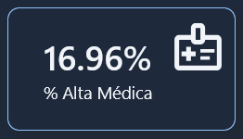
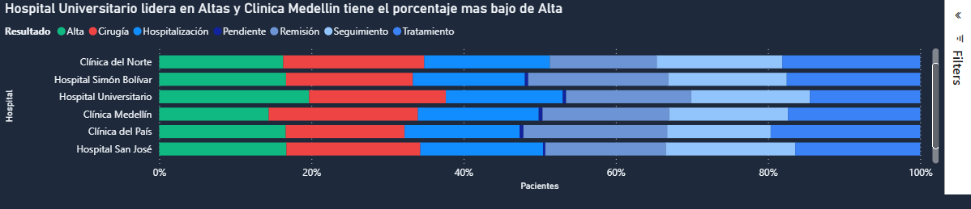
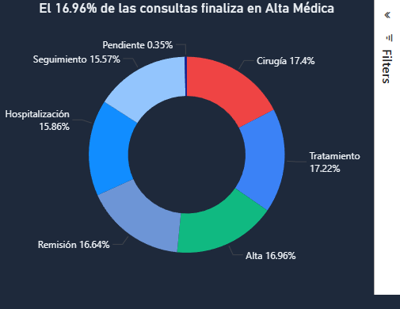
% Alta Medica
Observamos el porcentaje de clientes que resultaron de Alta en su respectivo centro medico.

Slide 5
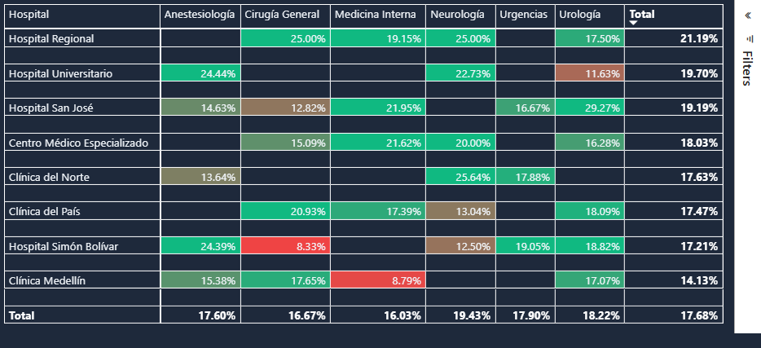
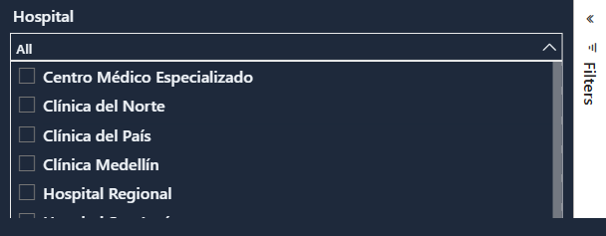
Análisis de % Alta Medica
Cirugía General y Medicina Interna muestran el porcentaje de Alta Medica significativamente por debajo del promedio en el Hospital Simón Bolívar y la Clínica Medellín.

Slide 6
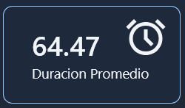
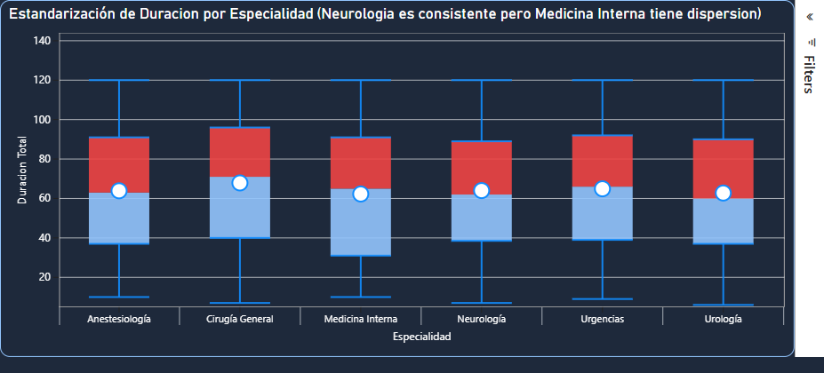
Duración Promedio por Consulta
Nuestra duración promedio es de 64.47 minutos, pero la realidad es mucho más compleja.

Slide 7
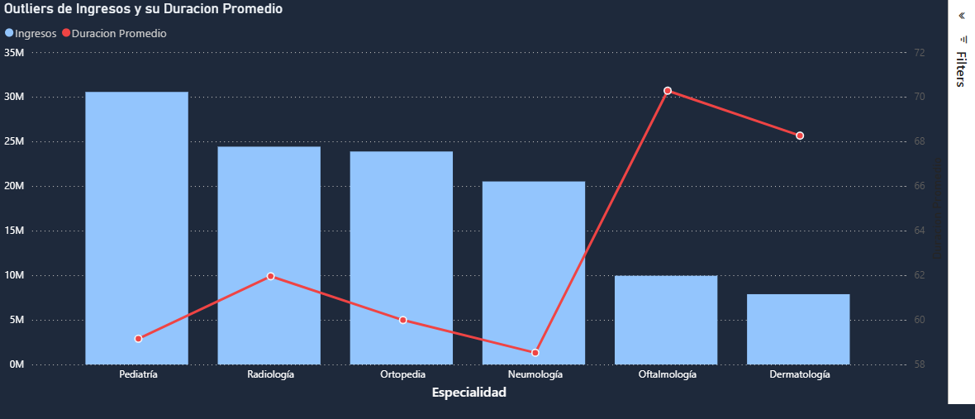
Análisis de Duración Promedio con Ingresos

Slide 8
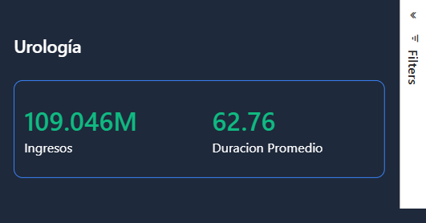
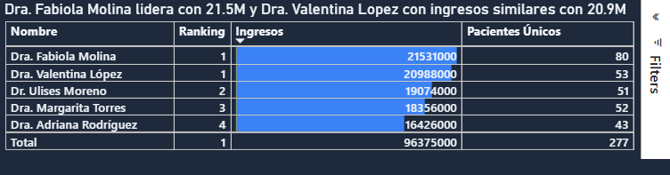
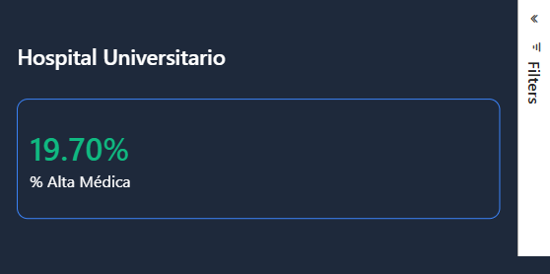
Casos de Éxito
Médicos con Mayor Ingresos
Top Especialidad
Centro con Mayor % de Alta

Slide 9
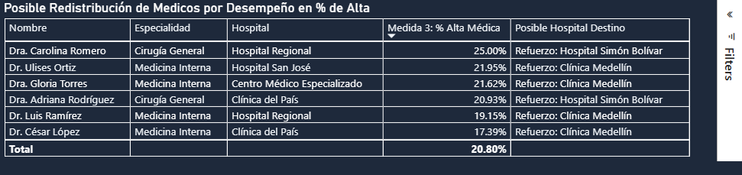
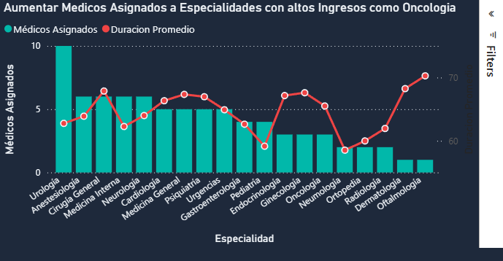
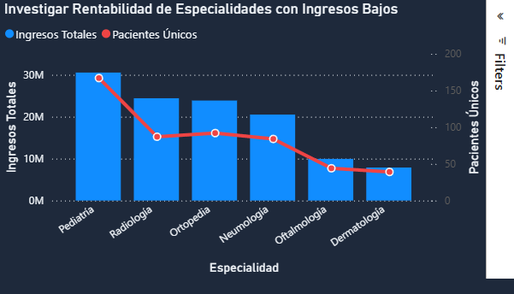
Posible Plan de Acción

Slide 10
Conclusiones
Estandarización: Reducir la variabilidad de Duración Promedio en un 15% para liberar tiempo de consulta al mes.
Impacto: Elevar el % de alta en la Clínica Medellín y Simón Bolívar mediante el liderazgo de los 6 médicos seleccionados.
Rentabilidad: Enfocar esfuerzos en Neumología y Oftalmología para subir su ticket promedio al nivel de Pediatría.

Slide 11
Gracias!

